Slide 1

智慧保险与汽车增值服务平台项目介绍

Slide 2
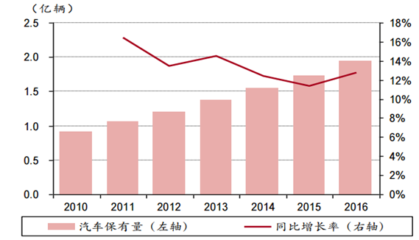
汽车市场大背景
截至到2016年底，我国汽车保有量已达到1.94亿辆，较2010年增长113%。据国家信息中心统计，至2020年这个数字将达到2.5亿
围绕汽车，针对汽车服务，保险、二手车交易、汽车后服务市场、汽车金融服务等领域，具备万亿级别的市场规模，具备广阔的市场空间。

Slide 3

我们的业务切入点
而据平安发布的大数据统计:
2.5亿量汽车，一辆车一年的出险概率为59%
全国一年汽车出险次数约为1.14亿次
其中80%为小案件事故
将达到9156万次。
*小案件：车能开，无人伤

Slide 4
车险切入点广泛的市场需求
车险是财险公司的主营业务
尤其是针对中小保险企业，车险占据营收的70%-80%
01
提升车险利润规模
02
降低车险服务成本
车险是财险企业的主要收入来源，提升车险业务利润规模是核心
03
车险服务，一次查勘保险企业需要付出100-200元的成本代价，成本高昂
04
提升车险客户体验与满意度
业务移动化
中小保险公司品牌价值低，通过改善服务与体验，让客户愿意留存
结合移动互联网，将传统业务互联网化，通过技术、业务的创新，提升保险企业的品牌价值

Slide 5
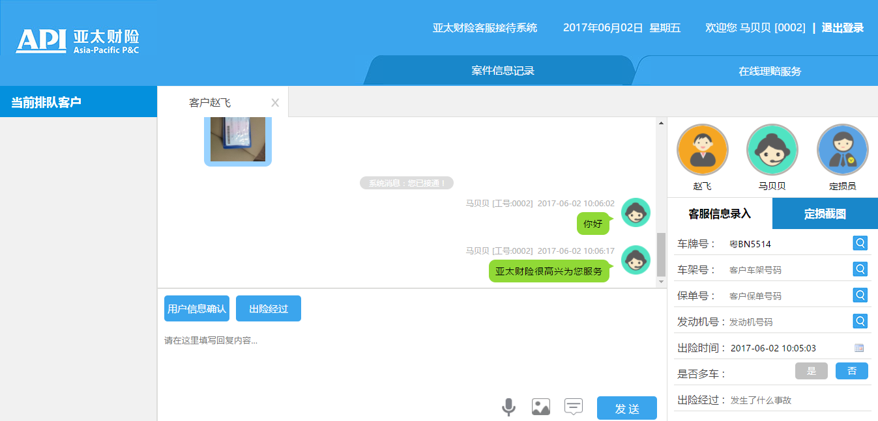
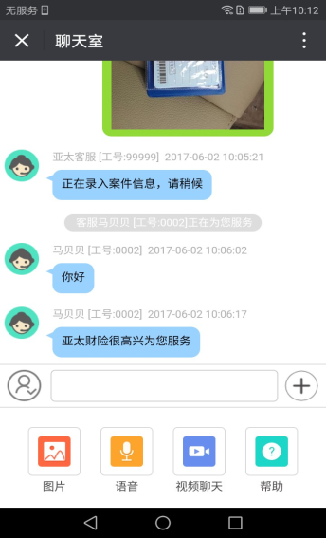
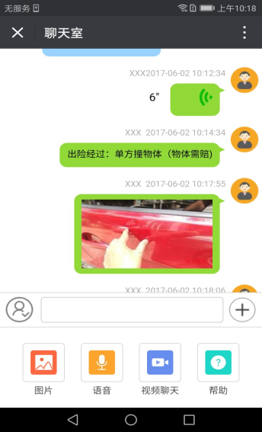
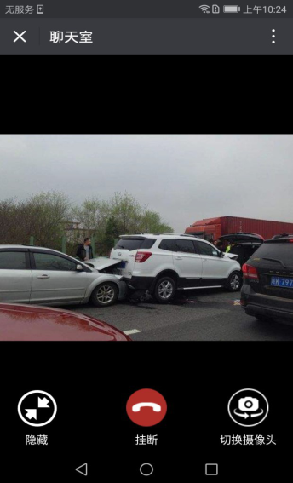
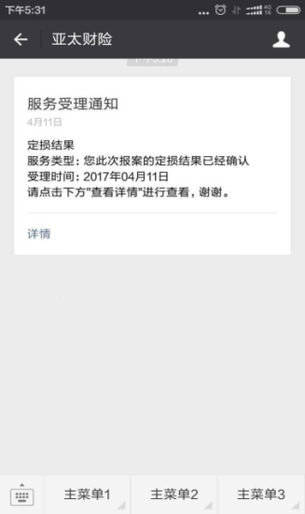
市场初步验证
已经构建和推出在线报案、查勘与理赔服务平台
通过微信，客户与定损在线互动，能够快速实现远程图片查勘，结合实时视频通信与截图，快速完成整个查勘过程。
所有的在线交互可记录、可审计，保障服务质量。
小案快速理赔，金额直接赔付，提升客户满意度。
*Why：微信？中小保险公司推广自身APP的难度极高，微信公众号成为最佳业务载体

Slide 6
产品优势
车险传统报案 VS 微信报案理赔平台
200元
0元
查勘成本
60分钟
3分钟
处理时间
等待时间过长、体验差
迅速完成办案理赔，体验好
客户满意度

Slide 7

原型客户与产品价值
以亚太为例，2016年出险次数近50万，其中小案比例80%，近40万次。
通过新平台， 能够每年帮助亚太财险节省8000万元的成本。
试运行效果
通过内部员工、种子用户的反馈，从实际效果看，大大缩短小案的报案时间。小案无需现场查勘，成本降低，并且能够再5分钟之内结束。
亚太财险保险有限公司
微信报案查勘理赔平台
2017年5月试运行

Slide 8
业务总体规划
平台化
数据资产
服务转型
跟进互联网的趋势，逐步SaaS化，降低财险企业构建应用平台的门槛
整合多家财险企业的数据，公司掌握核心数据资产
不仅仅提供IT产品与方案，同时可以为多家财险企业提供服务，为用户提供各类汽车相关的服务

Slide 9
业务实践路径
广告业务拓展
原型产品
原型
客户
汽车数据报告
远程报案查勘理赔平台SaaS化
形成核心数据资产
功能性平台向运营服务型平台的转型
汽车后服务市场
汽车金融服务
已完成的内容
平台构建
持续运营

Slide 10








SaaS平台构建
在线报案、查勘、理赔SaaS平台
将平台免费或低成本植入到各大财险公司，按次向保险公司收取费用。
按全国一年出险次数9000万次计算，每次收取10元的费用，一年收入在9亿元左右。

Slide 11
核心数据资产
用户入口
车辆完整信息库
通过保险公司的自主使用，不断的将保险公司的购险用户向该平台引入，公司自然而然形成一个统一的用户入口。而不用公司花费精力推广。利用财险公司的用户与业务红利，逐步构建用户入口。
数据库保留完善的车辆信息。
完成信息包括：车辆投保信息、车辆出险信息以及车辆维修信息等完整覆盖车辆生命周期的各项数据

Slide 12
面临的问题
这个基于基于微信公众号的入口，是一个功能性平台入口
目前基于微信公众号为入口载体，会根据市场随时调整，例如支付宝服务窗
如何保障用户的打开率？
如何保障用户的活跃度？

Slide 13
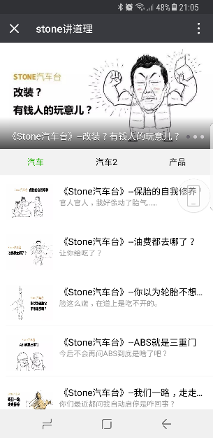
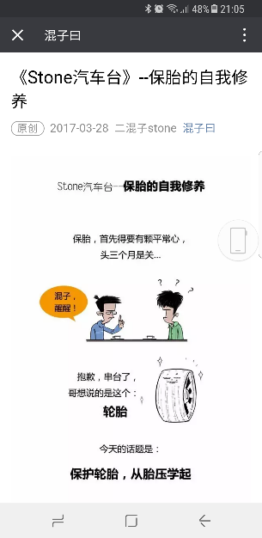
构建基于内容运营平台
从平台构建的第一刻起，就必须辅以内容，在聚拢用户的同时，提升用户的粘性、活跃度以及打开率。
优质内容运营
入口
提升打开率
提升活跃度
关键业务
提升用户粘性
内容形式，参考“混子说”
实现从功能型平台，向运营服务型平台转型

Slide 14
汽车市场增值运营服务服务
广告业务拓展
汽车数据报告
汽车后服务市场
汽车金融服务
汽车市场增值服务平台
天然具备大量的用户，具备核心汽车数据资产，同时能够提供优质的内容运营。
用户入口
有了这些基础，那么可是随时在更多的汽车服务领域作业务拓展。逐步撬动这个万亿级别的市场。
用户活跃度

Slide 15
汽车服务业务初步构想
广告业务
汽车数据报告
汽车后服务市场
汽车金融服务
通过用户入口，无论是微信公众号或支付宝服务窗，能够针对精准的用户群体，针对汽车相关的产业，在优质的内容的同时，植入各类汽车相关的广告，公司获取营收。
平台中，拥有大量汽车相关的完整数据。这些数据对汽车相关的其他业态具备巨大的价值
如二手车交易市场。每一辆二手车在出售时，可以在公司的平台中，获取针对该车的完整的购险、出险、事故程度报告，能够针对该车的残值评估提供充实的数据依据。
汽车后服务领域，是一个万亿规模市场
平台可以通过一系列的内容与线下服务，切入这个领域。
如保养为例：
平台有车辆的完整信息可主动推送信息给用户提醒保养。
提供完整的保养清单。同时为这些用户提供配件购买链接
用户能够一键下单购买。
配件可以不进到用户家中，而是寄到用户附近的与平台合作的汽配厂
针对车主用户，与第三方金融企业合作，提供汽车金融服务。
例如用户做一次保养，整体花费一万元。用户可以选择平台中提供的第三方金融企业的“白条”服务，有平台先垫资让用户完成保养。保养的费用用户可以分6个月分期返还。
这个过程中产生的利息，有平台与第三方金融企业分成。

Slide 16
汽车服务业务初步构想
广告业务
汽车数据报告
汽车后服务市场
汽车金融服务
通过用户入口，无论是微信公众号或支付宝服务窗，能够针对精准的用户群体，针对汽车相关的产业，在优质的内容的同时，植入各类汽车相关的广告，公司获取营收。
平台中，拥有大量汽车相关的完整数据。这些数据对汽车相关的其他业态具备巨大的价值
如二手车交易市场。每一辆二手车在出售时，可以在公司的平台中，获取针对该车的完整的购险、出险、事故程度报告，能够针对该车的残值评估提供充实的数据依据。
汽车后服务领域，是一个万亿规模市场
平台可以通过一系列的内容与线下服务，切入这个领域。
如保养为例：
平台有车辆的完整信息可主动推送信息给用户提醒保养。
提供完整的保养清单。同时为这些用户提供配件购买链接
用户能够一键下单购买。
配件可以不进到用户家中，而是寄到用户附近的与平台合作的汽配厂
针对车主用户，与第三方金融企业合作，提供汽车金融服务。
例如用户做一次保养，整体花费一万元。用户可以选择平台中提供的第三方金融企业的“白条”服务，有平台先垫资让用户完成保养。保养的费用用户可以分6个月分期返还。
这个过程中产生的利息，有平台与第三方金融企业分成。
万亿市场规模

Slide 17

平台优势
时间领先
已经具备成型的产品版本，领先市场时间预计为6-12个月
在这个空档期，暂时没有竞争对手
要懂保险行业的业务，同时也需要具备互联网产品意识，还需要保险企业的业务配合。这个3个条件缺1不可。
商机挖掘+开发周期，至少6个月。

Slide 18


对标企业
2001年获得用友天使投资；
依托保险行业，长期以来专注深耕整车数据库、配件数据库、二手车数据库以及车型风险数据库；
经过16年的发展，目前估值接近百亿

Slide 19
我们在智慧保险的业务历程
2015年7月，公司成立。以移动互联网信息化建设项目为主客户包括漳州开发区、中国移动中建国际等知名企业；
2016年5月，签约亚太财险，正式进入保险行业；
2016年7月，发布微信车险销售平台；
2016年10月，发布微信车险分销展业平台V1.0；
2017年4月，发布微信车险分销展业平台V2.0
2017年5月，发布微信报案、查勘、理赔平台V1.0。
2017年9月，发布微信报案、查勘、理赔平台V2.0。

Slide 20
我们的团队
冯亮
业务设计
曹元
产品、研发
原金蝶北方区产品运营总监、Infor销售总监、中华网华南区运营总监
具备丰富的商务、销售经验，具备极佳的伙伴拓展能力，以及保险客户资源
8年以上产品规划经验、4年以上的互联网从业经验
原金蝶中间价项目总监、深圳通电商技术总监
10年以上大型技术团队管理经验，5年以上的互联网产品研发经验
公司目前人员13人

Slide 21
融资计划
计划融资500万，出让10%-15%的股份，用于未来12个月的运营费用及流动资金补充
行政开销
包括办公场地、办公电脑等基本开销
人员工资
拟增加15-20个人
包括市场、产品、研发等多个角色
整体团队规模达到30人左右
资金用途
60万
240万
市场投入
包括线上、线下的广告与各类市场推广费用
商务费用
面向企业市场，销售过程中所涉及的商务支出
100万
100万

Slide 22
业务创新带来商业价值
谢谢聆听！

